Slide 1

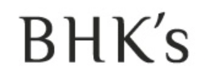
食慾控制 輕盈代謝
非洲芒果籽膠囊
嘴饞剋星
世界專利 IGOB131
含豐富膳食纖維
飽足 X 滋養 X 代謝
( 示意圖 )

Slide 2

放膽嗜甜 輕鬆代謝
藤黃果膠囊
甜點剋星
特濃 HCA 窈窕守護
不含西藥
幫助新陳代謝
( 示意圖 )

Slide 3

貪吃有理 解油去膩
甲殼素膠囊
油膩剋星
世界專利甲殼素
優於一般甲殼素3～5倍
寡糖 X 菊糖 加乘代謝
( 示意圖 )
美國FDA
食品安全
GRAS認證
(設計圖標)

Slide 4
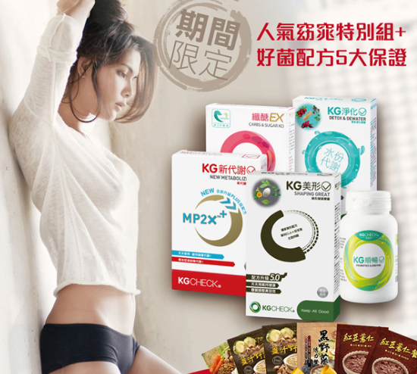
消化有酵 幫助代謝
植萃酵素膠囊
做好體內輕SPA
天然酵素
多種新鮮蔬果萃取
幫助消化 窈窕俏麗
( 示意圖 )

Slide 5

迎接好孕 孕婦系列
孕媽咪肌醇
助孕關鍵營養
調整體質
肌醇 + 葉酸 培育成熟環境
無色素 無化學添加
( 示意圖 )
備孕期
適用
(設計圖標)

